Slide 1

VELKOMMEN TIL MØTE 27.02

Slide 2
AGENDA 27. FEBRUAR 2019
Velkommen
Faktaboks
Bursdager
Påminnelser
Program resten av kvartalet
Innledning ved Erik om TRP sitt arbeidet
My Home ved Leif Arild Jensen
Optimisten ved Per
Leif om Sør-Amerika og Argentinaprosjektet

Slide 3
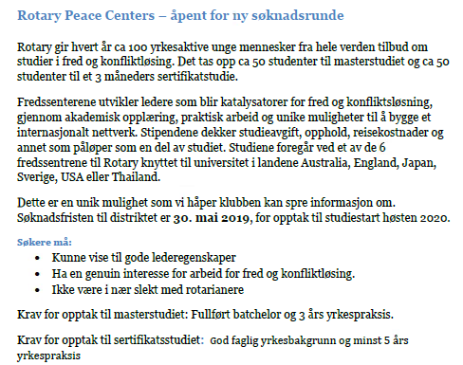
FAKTABOKS! – FREDSSTUDIER!

Slide 4

BURSDAGER DENNE MÅNEDEN
Anna Furhoff Jensen 5. februar (refl.)
Even Fladberg– 9. februar
Morten Feen – 13. februar
Iren Theres Lervik 23. februar
Sigrun Børresen 15. februar (refl.)

Slide 5
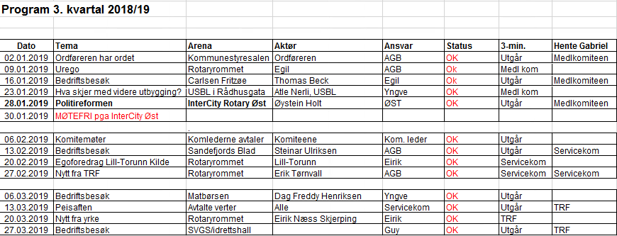
PROGRAM 3. KVARTAL 2019

